Slide 1

«…Математика безмежно різноманітна, як світ,
і присутня, міститься у всьому».
М.П.Єругін

Slide 2


Додавання та віднімання
векторів

Slide 3

Вектор
Координати вектора
нульові
рівні
Напрямлений відрізок називають …
колінеарні
Модуль вектора
співнапрямлені
протилежно напрямлені
Сума і різниця векторів

Slide 4
Вектор
Координати вектора
нульові
рівні
Колінеарні та напрямлені в один бік називаються..
колінеарні
Модуль вектора
співнапрямлені
протилежно напрямлені
Сума і різниця векторів

Slide 5
Вектор
Координати вектора
нульові
рівні
Вектори, що лежать на одній прямій, або паралельних прямих називають…
колінеарні
Модуль вектора
співнапрямлені
протилежно напрямлені
Сума і різниця векторів

Slide 6
Вектор
Координати вектора
нульові
рівні
Вектори, що мають однакову довжину і протилежний напрямок називаються…
колінеарні
Модуль вектора
співнапрямлені
протилежно напрямлені
Сума і різниця векторів

Slide 7
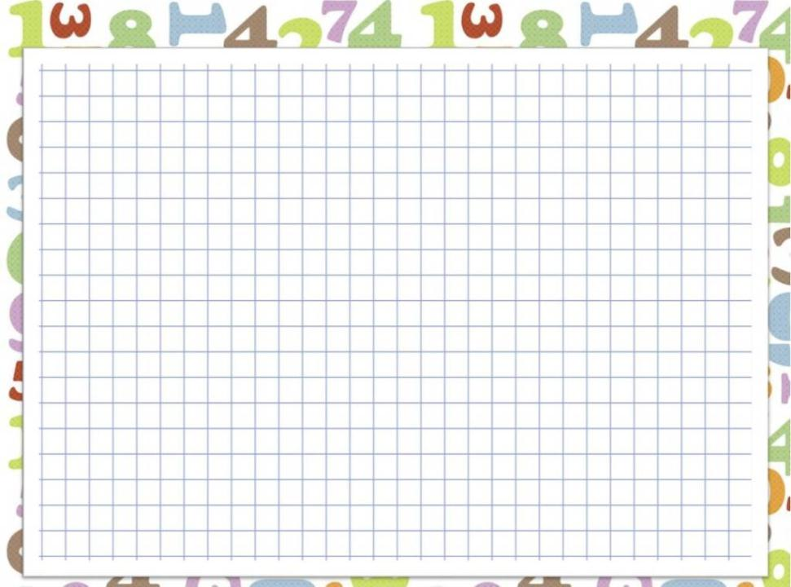
Вектор кмітливості
Визначте координати та абсолютну величину векторів
ВС ВС
І
В (3;8), С (-3;5)
ІІ
В (-2;-3), С (0;4)
ІІІ
В (6;0), С (-1;3)

Slide 8
Додавання векторів
Правило трикутника
Правило паралелограма
АВ+ВС=АС
АВ+АD=АС
Додавання колінеарних векторів
В
А
С
В
С
А
D
а
b
с
d
8

Slide 9
Віднімання векторів
Правило побудови різниці двох векторів
1. Від однієї точки відкласти вектори а і b, що дорівнюють заданим.
Побудова
АВ – АС = СВ
2. Вектор, початок якого збігається з кінцем вектора b, а кінець – з кінцем вектора а, буде різницею векторів а і b.
В
b
а
В
А
С
a
a-b
А
С
a-b
b
9

Slide 10

Сума векторів
Правило трикутника

Slide 11
Вкажіть правильний варіант додавання векторів і
a
b
b
2
1
c
c
b
a
a
c
3
4
b
c
b
a
a

Slide 12
Виконайте віднімання векторів
B
C
B
C
A
D
A
D
AB - AD
BA - BC
B
B
C
C
A
D
A
D
AB – AD = DB
BA – BC = CA

Slide 13

Тестування

Slide 14
Морський бій
Що таке вектор?
а) вектор - це напрямлений відрізок;
б) вектор - це відрізок що має координати;
в) вектор – це пряма, що має напрям.
Нульовий вектор – це…
а) вектор, абсолютна величина якого не існує;
б) вектор, у якого початок співпадає з його кінцем;
в) вектор, що не має ні початку, ні кінця.
Які вектори називаються колінеарними?
а) якщо вони не лежать на одній прямій;
б) якщо вони лежать на одній прямій;
в) якщо вони паралельні одній прямій.
Сума двох векторів дорівнює одному з векторів-доданків, якщо …
а) початок співпадає з його кінцем;
б) обидва вектори нульові.
в) один із векторів нульовий вектор;
Сума двох векторів дорівнює нулю, якщо …
а) вектори протилежно напрямлені;
б) один із векторів нульовий;
в) виходять з однієї точки.
6. Властивість додавання векторів
а) а - о = о
б) а + b = b+а
в) а + b = о
 | 1 | 2 | 3 | 4 | 5 | 6
а | Н | Ф | Ш | С | Я | Е
б | В | А | П | Ю | Г | м
в | Д | Б | У | Р | Ю | Х
Н
Я
А
П
М
Р

Slide 15
Я навчився
Мені це не потрібно
Задоволений
Це цікаво
Я нічого не розумію
Це для мене нове
Мені сподобалось
Трішки зрозуміло

